Slide 1

সকল ছাত্র/ছাত্রীদের প্রতি
স্বাগতম রইল।

Slide 2


পরিচিতি
মোঃ নুরন্নবী চৌধুরী
প্রভাষক- কম্পিউটার শিক্ষা
ঘোড়াঘাট ডিগ্রী কলজে
ওসমানপুর, ঘোড়াঘাট,
দিনাজপুর।
  শ্রেণিঃ ৬ষ্ঠ
  বিষয়ঃ বাংলাদেশ ও বিশ্ব
  পরিচয়।
  সময়ঃ ৫০ মিনিট।
  তারিখঃ ২৩/০৬/২০১৩ইং।

Slide 3
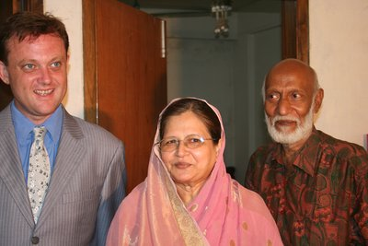
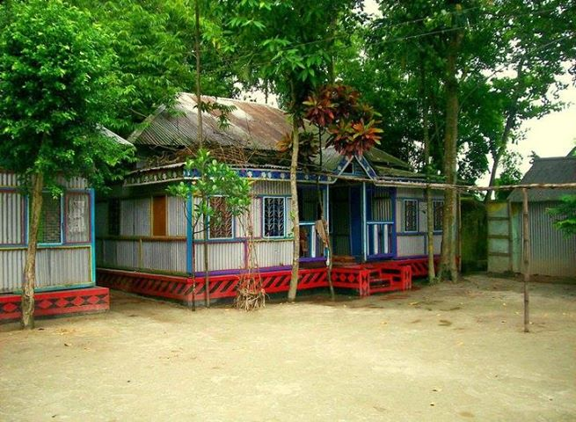
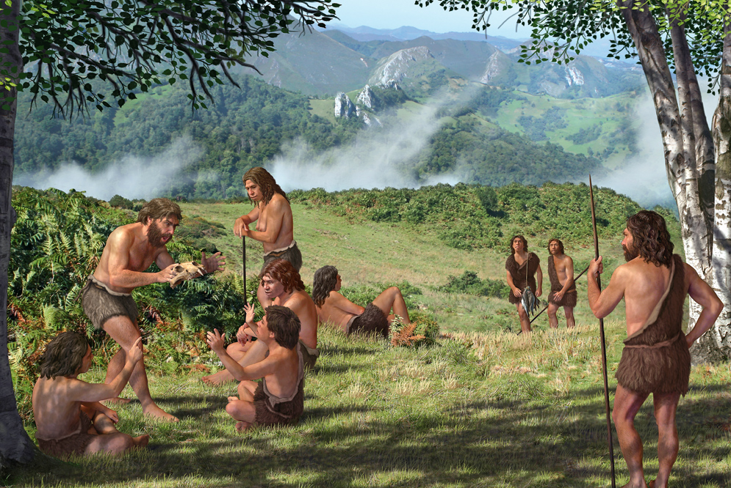
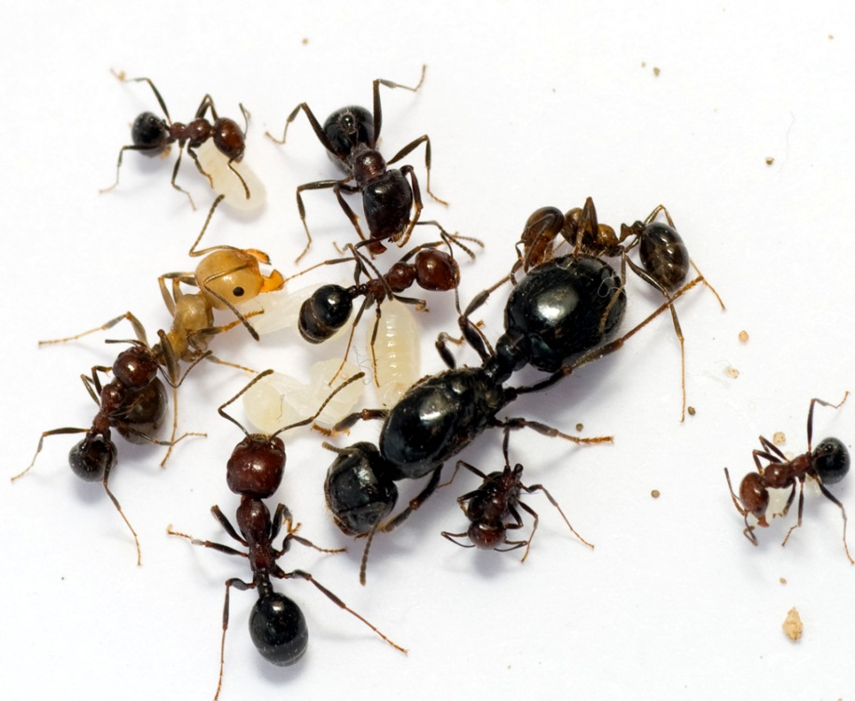
পাঠ শিরোনাম
পরিবার
কয়েকটি পরিবার
একটি আদিম সমাজ
পিপড়া

Slide 4
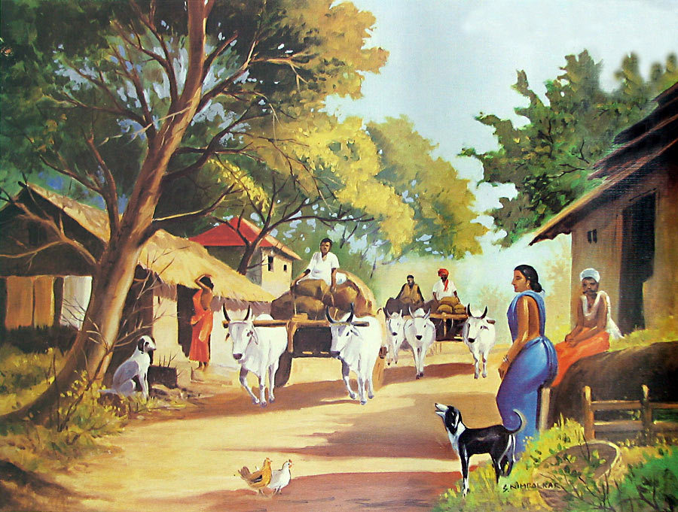
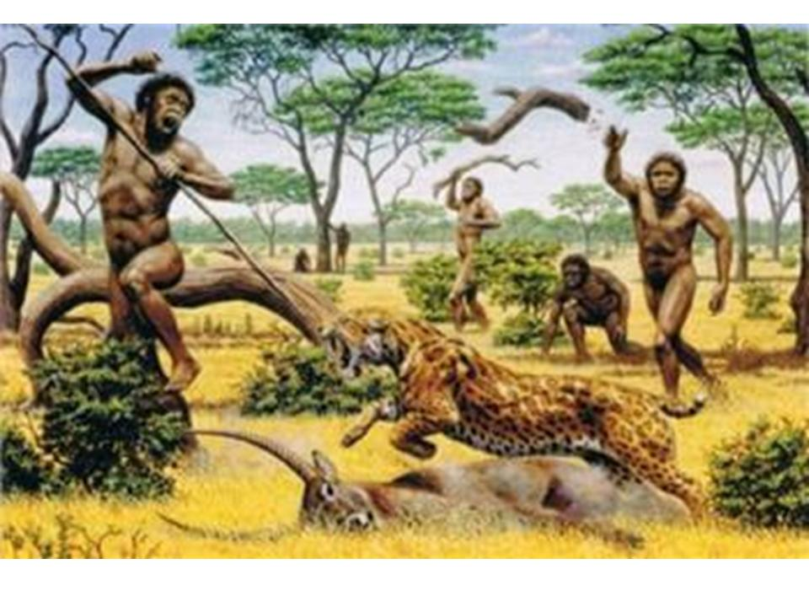
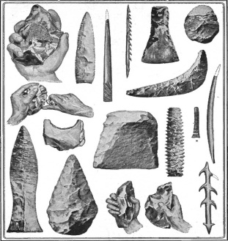
সমাজ
আদিম সমাজ
আদিম সমাজে ব্যবহৃত হাতিয়ার

Slide 5
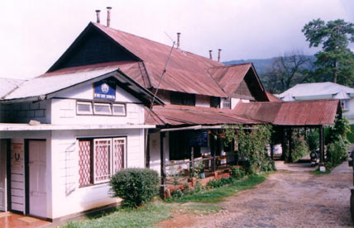
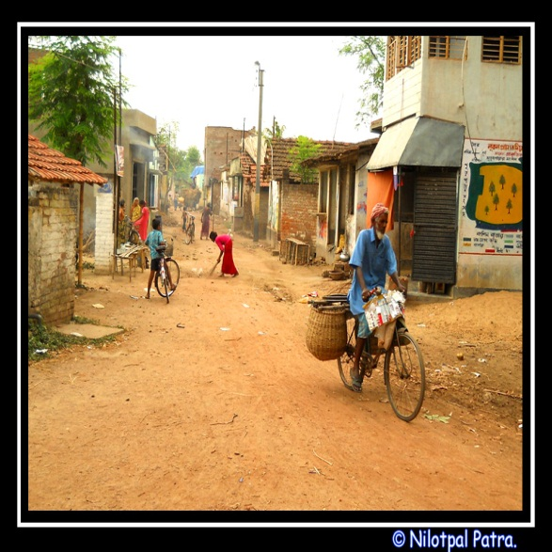
আজেকর
পাঠ শিরোনাম
সমাজের কথা

Slide 6
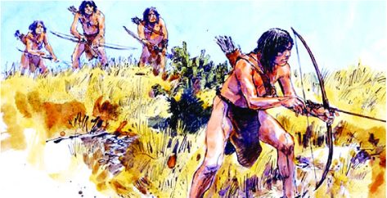
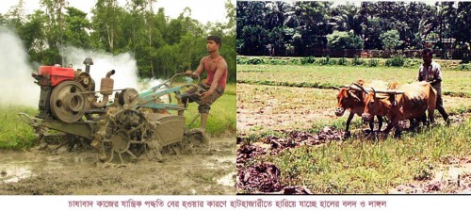
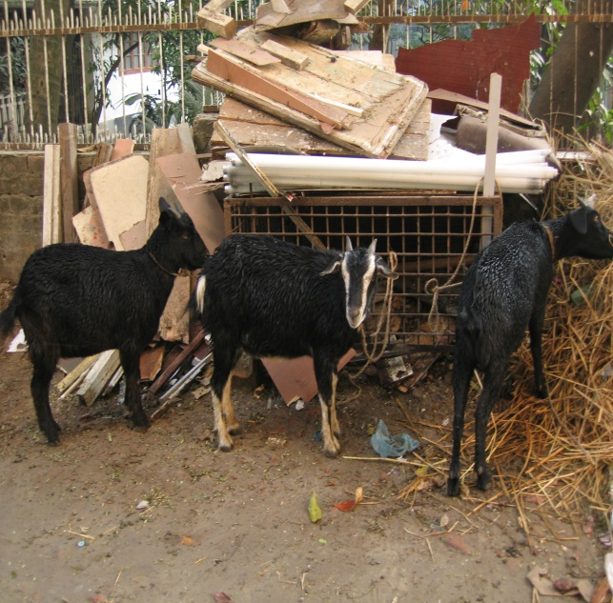
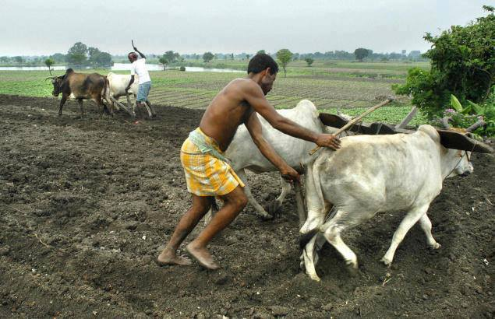
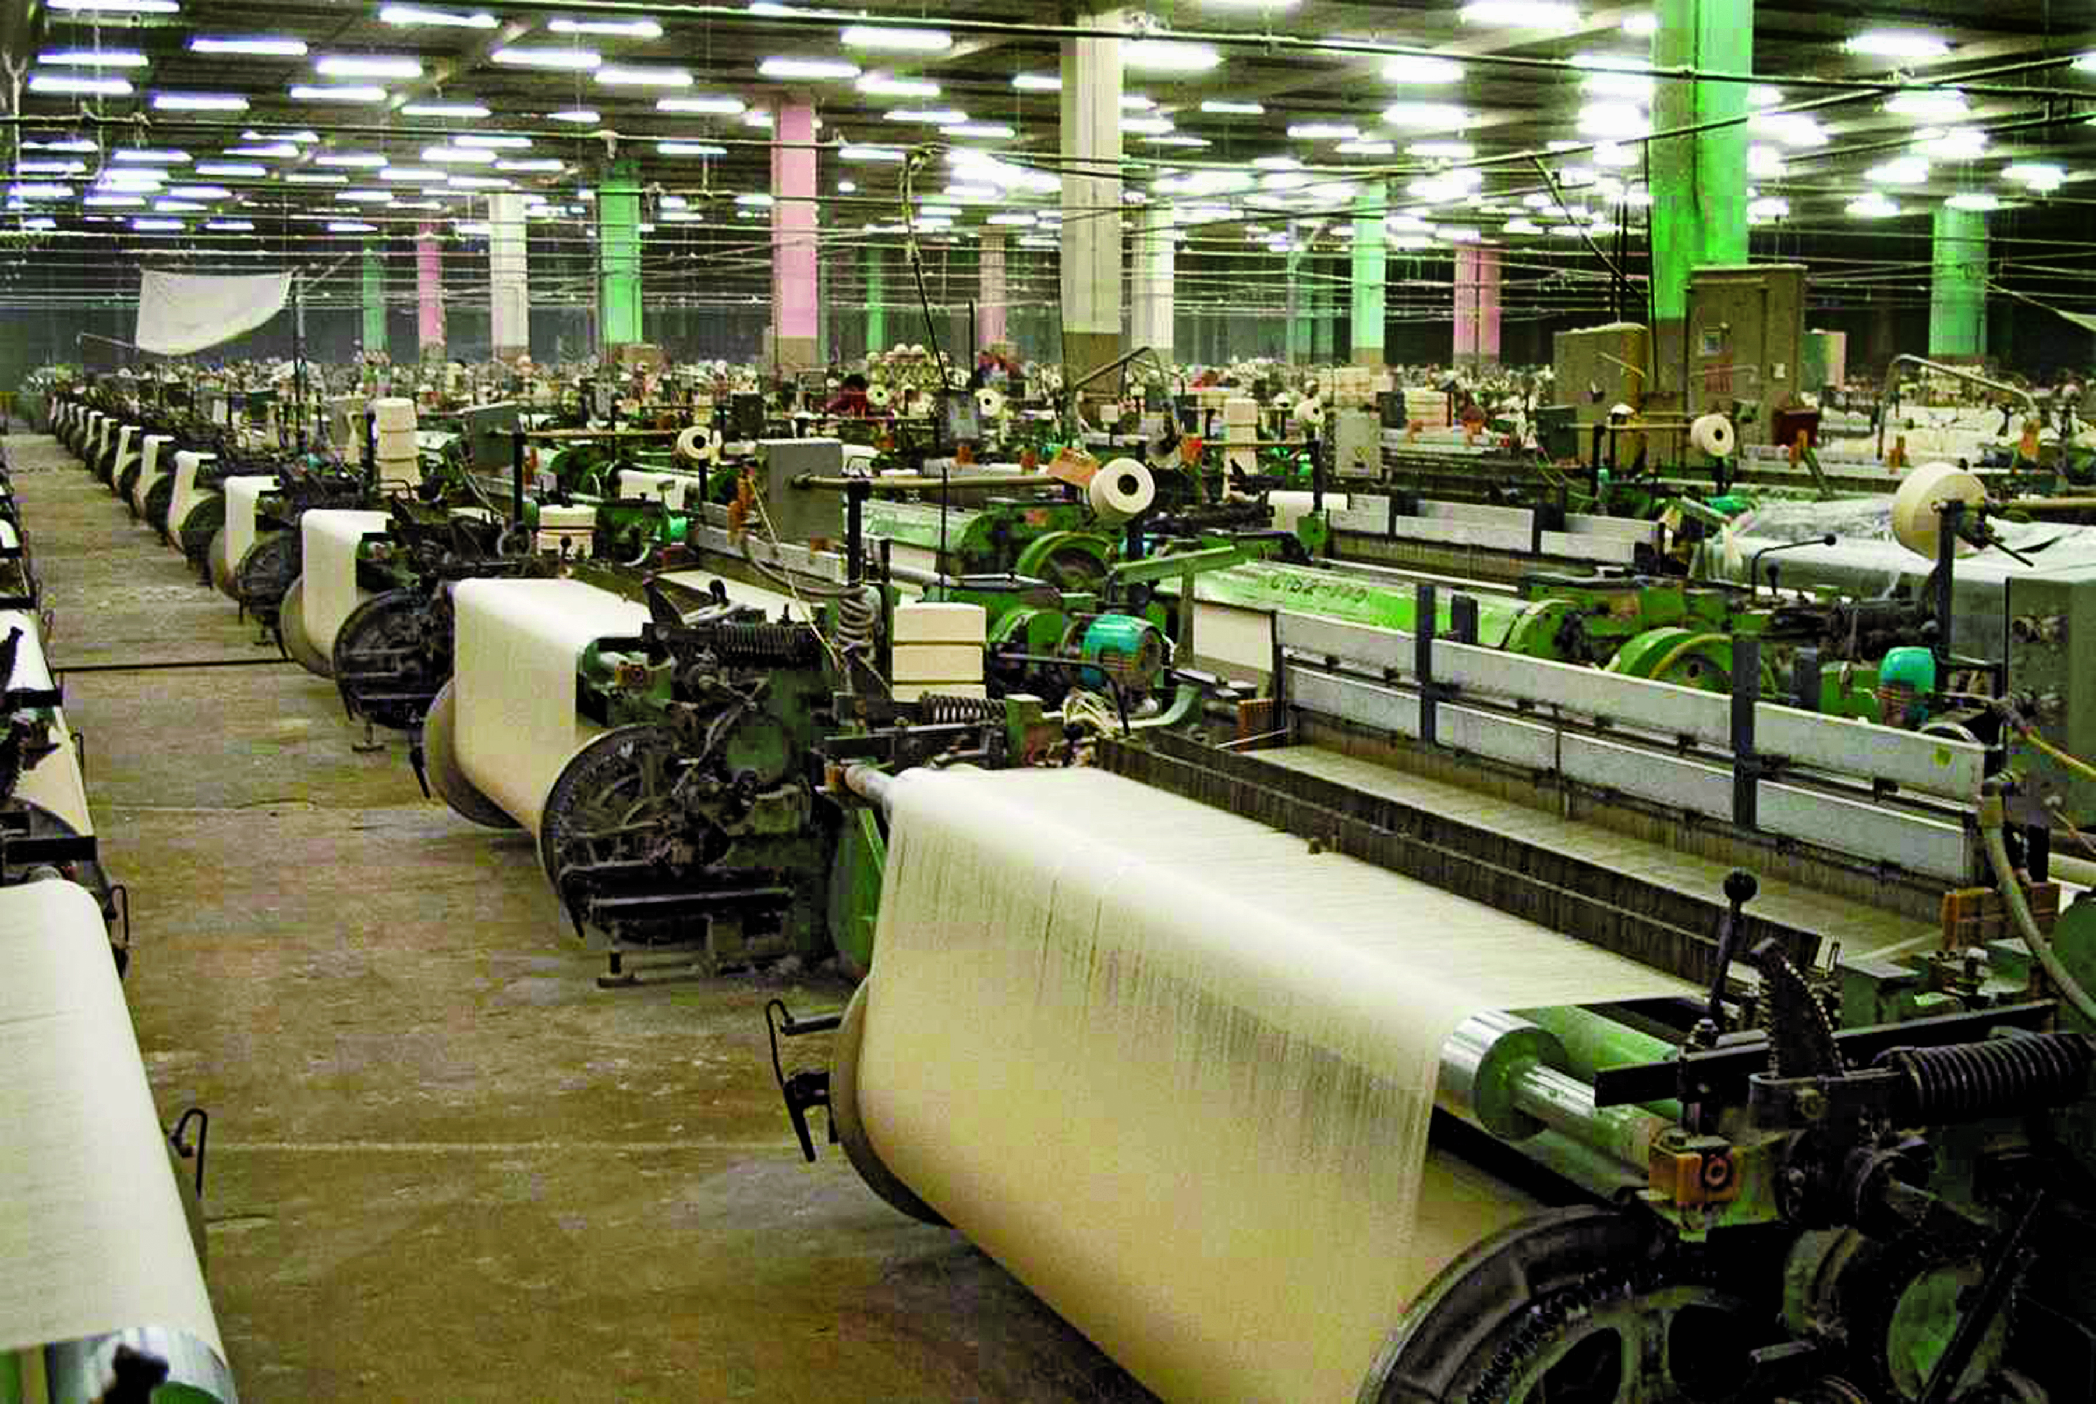
শিকার ও খাদ্য ভিত্তিক সমাজ
পশু পালন ভিত্তিক সমাজ
কৃষি ভিত্তিক সমাজ
শিল্প ভিত্তিক সমাজ

Slide 7

শিখনফল
এই পাঠ শেষে শিক্ষার্থীরা জানতে পারবে . . . . . .
 সমাজ কি ভাবে গঠিত হয় তা বর্ননা করতে পারবে।
 কৃষি ভিত্তিক সমাজ সম্পর্কে বলতে পারবে।
 সমাজ বিকাশের বিভিন্ন স্তর সম্পর্কে সনাক্ত করতে পারবে।

Slide 8
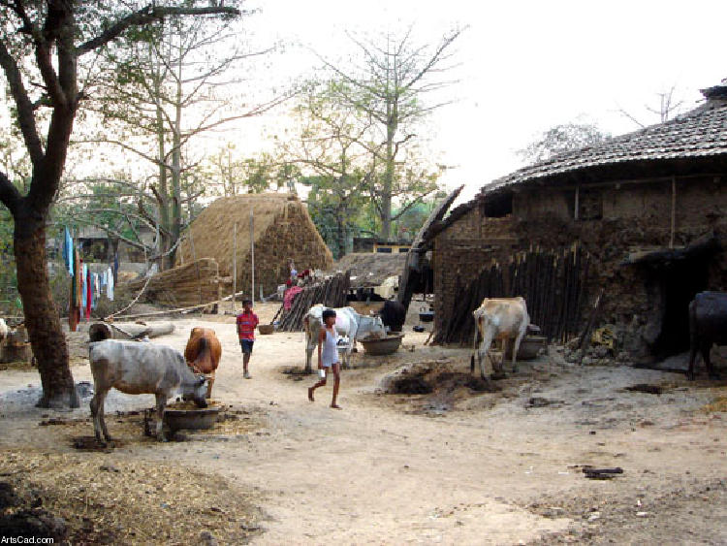
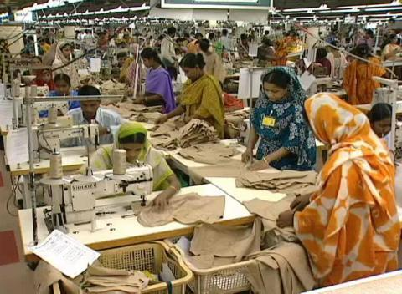
উপস্থাপন

Slide 9
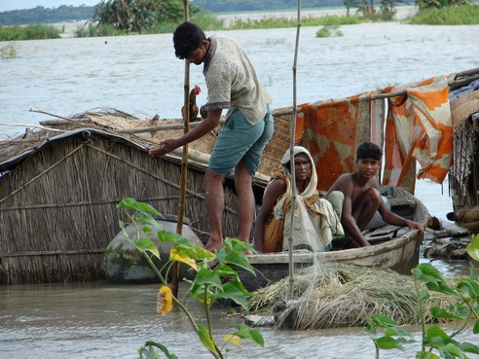
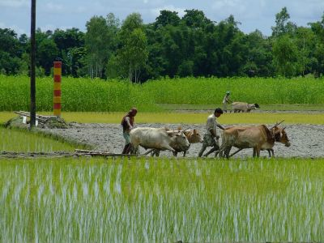

Slide 10

এখানে একটি ভিডিও ছবি দেখলে কেমন হয় ......
http://www.youtube.com/watch?v=082YytkI8eo

Slide 11
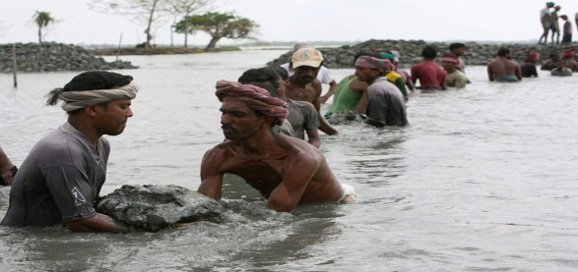

দলীয়কাজ
 শিল্প ভিত্তিক সমাজ সম্পর্কে আলোচনা
কর ।

Slide 12
মূল্যায়ন
১। সমাজ কি।
২। বৃহত্তর সমাজ কাকে বলে।
৩। শিল্প ভিত্তিক সমাজ সম্পর্কে বর্ননা কর।

Slide 13

বাড়ির কাজ
 কৃষিভিত্তিক ও শিল্পভিত্তিক সমাজের একটি
তালিকা তৈরী কর।

Slide 14

ধন্যবাদ

Slide 15
http://www.youtube.com/watch?v=_W2y-cbwLdk

